Slide 1
Kyslíkaté deriváty uhlovodíků – karboxylové kyseliny

Slide 2
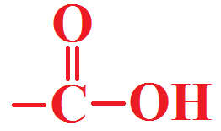
Pokuste se vlastními slovy definovat karboxylové kyseliny:
Karboxylové kyseliny jsou organickými kyselinami (zároveň kyslíkatými deriváty, které ve své molekule obsahují navázánu tzv. karboxylovou skupinu →
Uveďte, kde v přírodě se karboxylový kyseliny vyskytují:
Karboxylové kyseliny jsou součástí těl všech živých organismů i člověka (např. octová kyselina, mravenčí kyselina…
Karboxylové kyseliny obsahující aminoskupinu (tzv. aminokyseliny), jsou základními stavebními jednotkami bílkovin.

Slide 3
Popište chemické vlastnosti karboxylových kyselin:
Karboxylové kyseliny jsou výrazně slabšími kyselinami než kyseliny anorganické.
Karboxylové kyseliny jsou nejdůležitějšími látkami metabolického štěpení živin v buňkách a uvolňování energie pro životní procesy.
Graficky znázorněte systematické rozdělení karboxylových
kyselin:
KARBOXYLOVÉ KYSELINY
1. NASYCENÉ KARBOXYLOVÉ KYSELINY
2. NENASYCENÉ KARBOXYLOVÉ KYSELINY
3. AROMATICKÉ KARBOXYLOVÉ KYSELINY

Slide 4
Charakterizujte jednotlivé skupiny karboxylových kyselin:
NASYCENÉ KARBOXYLOVÉ KYSELINY
Jako nasycené označujeme takové karboxylové kyseliny, které jsou deriváty nasycených uhlovodíků a mají v uhlíkatém řetězci pouze jednoduché vazby.
NENASYCENÉ KARBOXYLOVÉ KYSELINY
Jsou to karboxylové kyseliny, jejichž uhlíkatý řetězec obsahuje alespoň jednu dvojnou nebo trojnou vazbu.
AROMATICKÉ KARBOXYLOVÉ KYSELINY
Jsou to karboxylové kyseliny u kterých je karboxylová skupina navázána na aromatický uhlovodíkový zbytek.

Slide 5
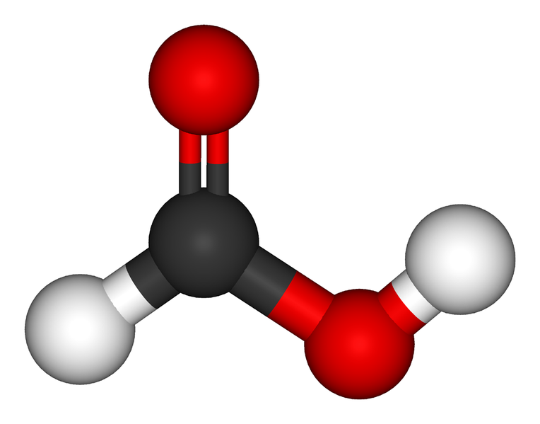
ZÁSTUPCI KARBOXYLOVÝCH KYSELIN
METHANOVÁ KYSELINA (mravenčí)
Je to bezbarvá, na vzduchu dýmající, ostře páchnoucí kapalina s leptavými účinky.
Je nejsilnější z karboxylových kyselin.
Je obsažena v mravenčím a včelím jedu a také v žahavé látce kopřiv.
Používá se k výrobě barviv, léčiv, plastů, rovněž v potravinářském průmyslu (E 236).
Obr. 1.: Model molekuly methanové kyseliny.

Slide 6
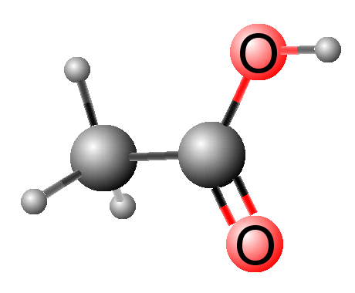
ETHANOVÁ KYSELINA (octová)
Je to bezbarvá kapalina ostrého zápachu, neomezeně mísitelná s vodou.
Její vodný roztok o koncentraci 8 % se nazývá „ocet“.
Jako součást tzv. acetylkoenzymu A vzniká v organismu, kde plní funkci nejdůležitější sloučeniny metabolismu živin.
Používá se na výrobu plastů, léčiv, jako konzervant v potravinářství (E 260), v domácnosti k odstraňování vodního kamene.
Obr. 2.: Model molekuly ethanové kyseliny.

Slide 7
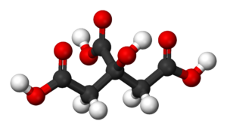
2-HYDROXYPROPAN-1,2,3-TRIKARBOXYLOVÁ KYSELINA (citronová)
Je to slabá, trikarboxylová kyselina, nacházející se v citrusových plodech.
Je obsažena v ovoci (i zelenině), nejvíce pak v citrusových plodech (citrony, limetky).
Používá se především v potravinářství (E 330) jako konzervant a ochucovadlo, přidává se do mýdel a čisticích prostředků.
Obr. 3.: Model molekuly kyseliny citronové.

Slide 8
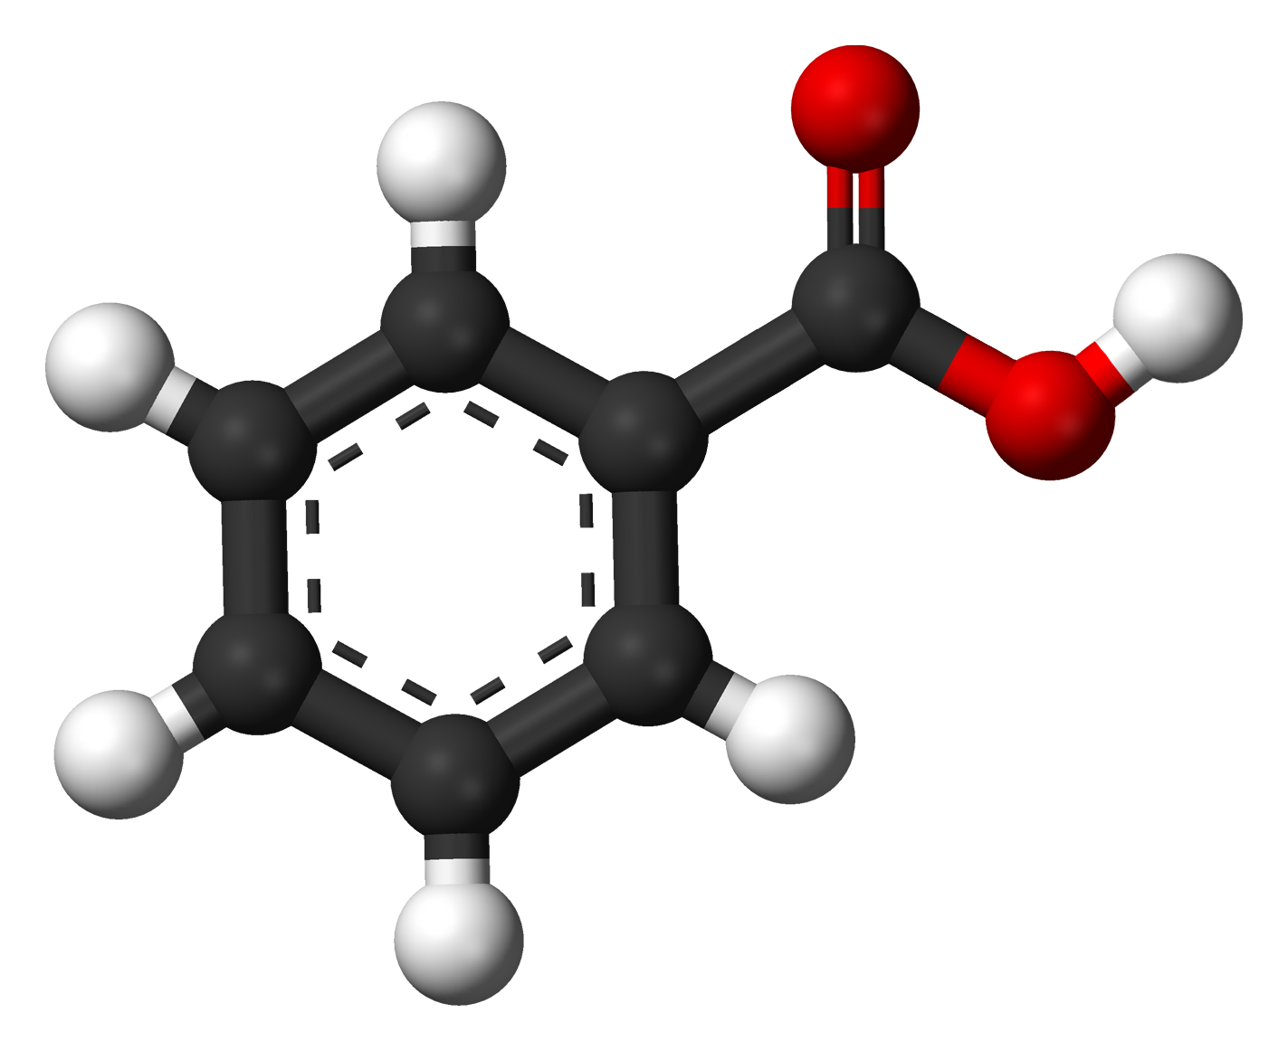
BENZENKARBOXYLOVÁ
KYSELINA (benzoová)
Je to aromatická, jednosytná karboxylová kyselina.
V přírodě se vyskytuje především jako složka rostlinných pryskyřic (tzv. balzámů).
Používá se jako konzervační prostředek v potravinářství (E 210), na výrobu léčiv používaných v kožním lékařství, dále jako složka zubních past a kosmetických přípravků.
Obr. 4.: Model molekuly benzenkarboxylové kyseliny.

